Slide 2
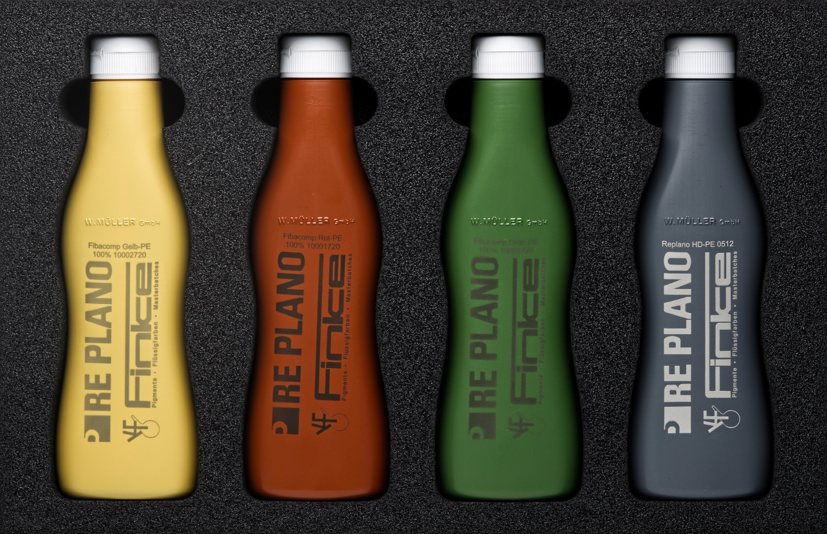
Systemlösung Replano HDPE
Kooperation mit den Firmen Replano, Karl Finke & W. Müller

Slide 3
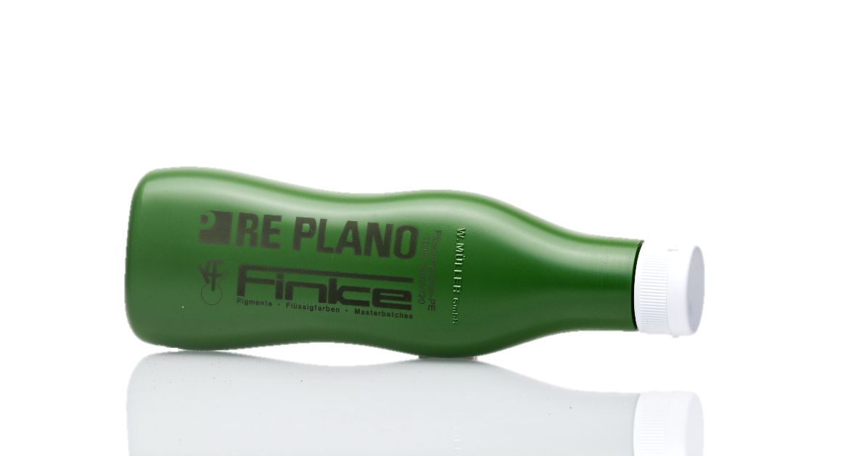
Systemlösung Replano HDPE
Ziel der Kooperation:
Einsatz von recycelter Ware
Füllgutschutz
Freie Farbauswahl
Gute Verarbeitbarkeit
Erneute Recyclingfähigkeit

Slide 4
Systemlösung Replano HDPE
Hostalen GF 4750 HD-PE Natur
20 % Innenschicht
Replano Grau 0512 HDPE
60% Mittelschicht recycelt
Fibacomp Rot PE10001720
20% Deco-Schicht

Slide 5
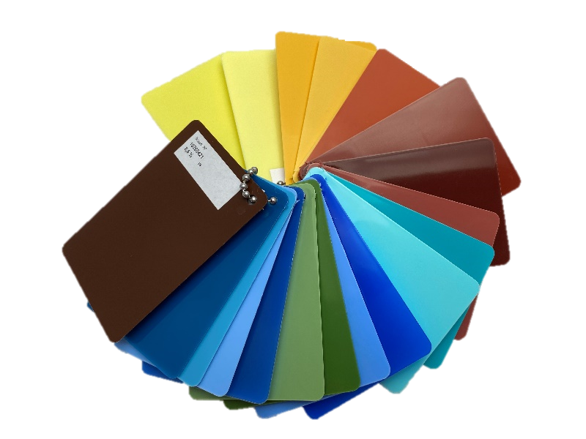
Systemlösung Replano HDPE
Fibacomp HDPE
Ausgezeichnete Verteilung – keine Schlieren
Keine Additive nötig
Gut recycelbar
Viele Farben möglich
Temperaturstabilität über 300 °C

